Slide 1

Trabajo Final
Universidad Tecnológica Nacional
Regional Concordia

Slide 2

Tecnicatura Superior en Mantenimiento Industrial
  Alumno: José Ivan Ceballos
  Profesor Tutor: Ing. Pablo Quantin
  Tema: Plan de mantenimiento

Slide 3

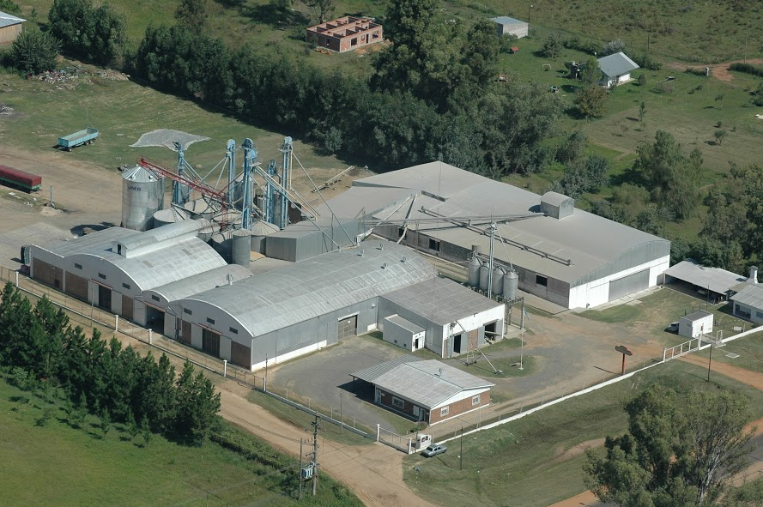
Lugar donde realice mi pasantía

Slide 4
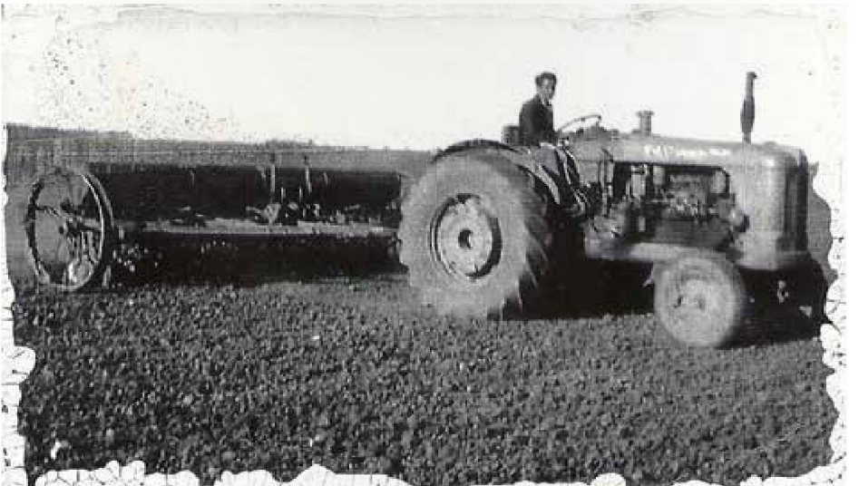
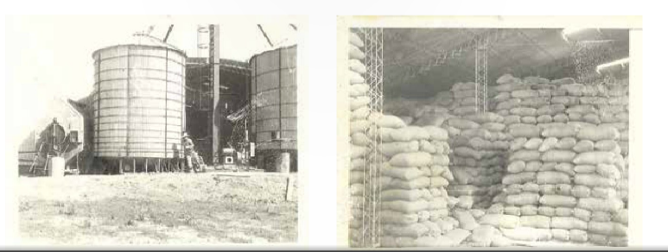
Historia de “Dos Hermanos”

Slide 5

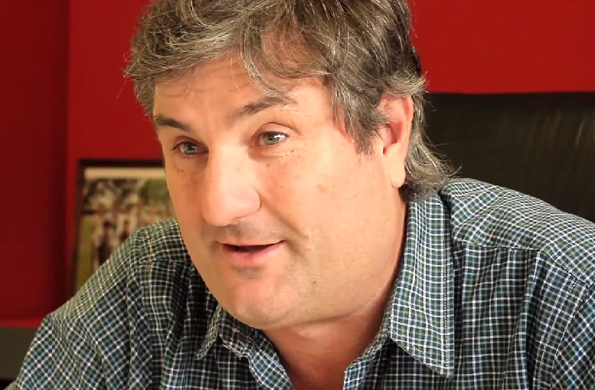

Familia Agosti
Roque y Humberto Agosti
Primera generación
Enrique y Marcelo Agosti

Slide 6
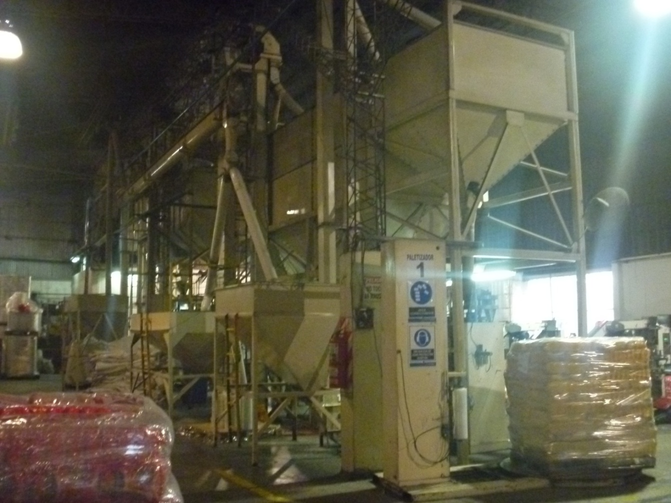
Envasadora
Lugar donde el arroz llega listo para su embolsado y posterior distribución

Slide 7
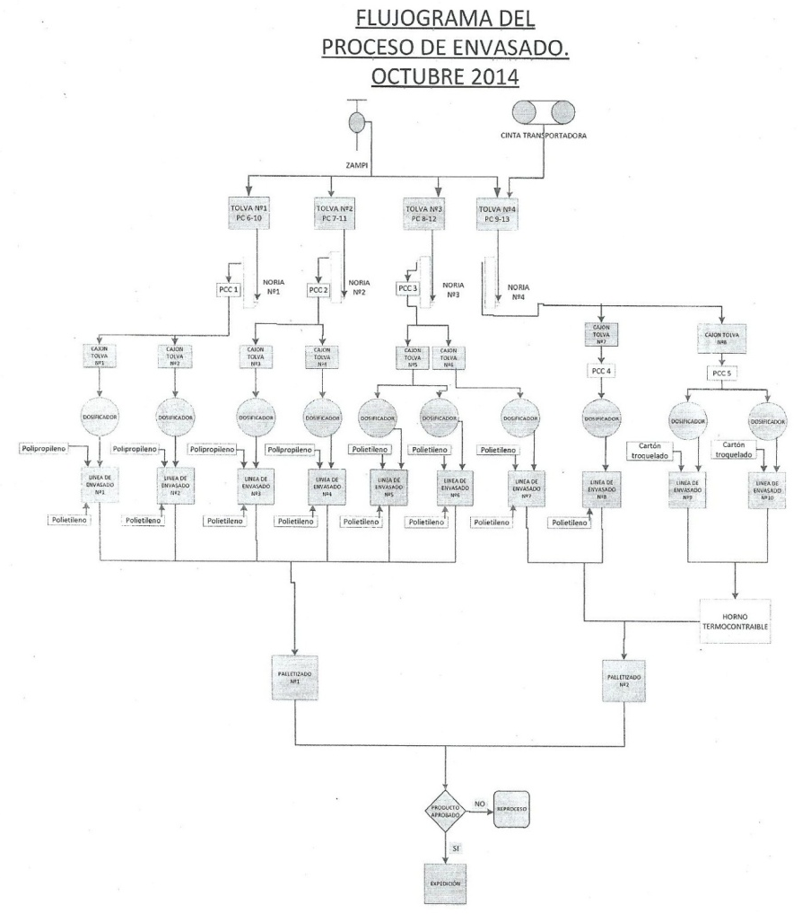
Flujograma
Diagrama del camino del arroz desde su entrada a la envasadora hasta su empaque y distribución

Slide 8
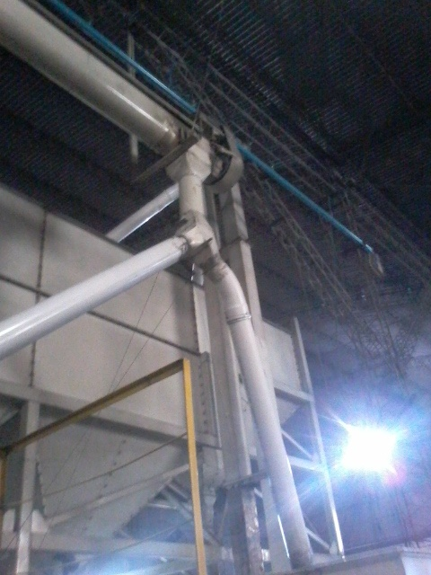
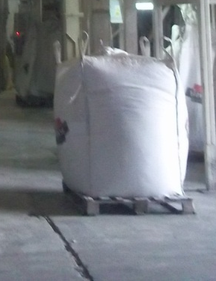
Flujograma
Bolsones y cinta transportadora

Slide 9
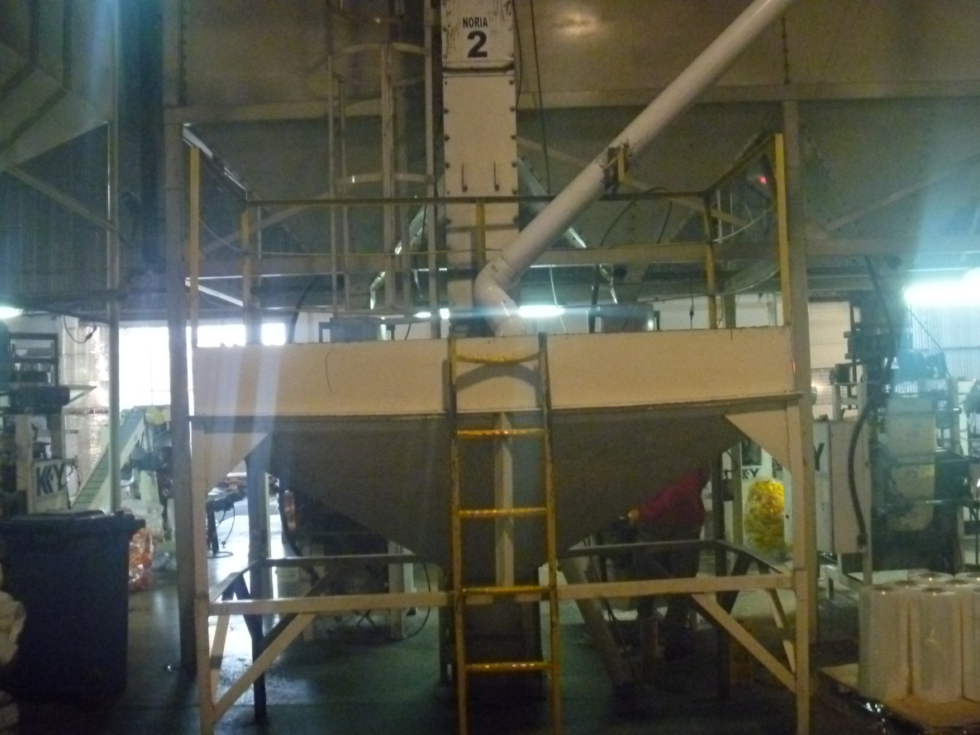
Tolva

Slide 10
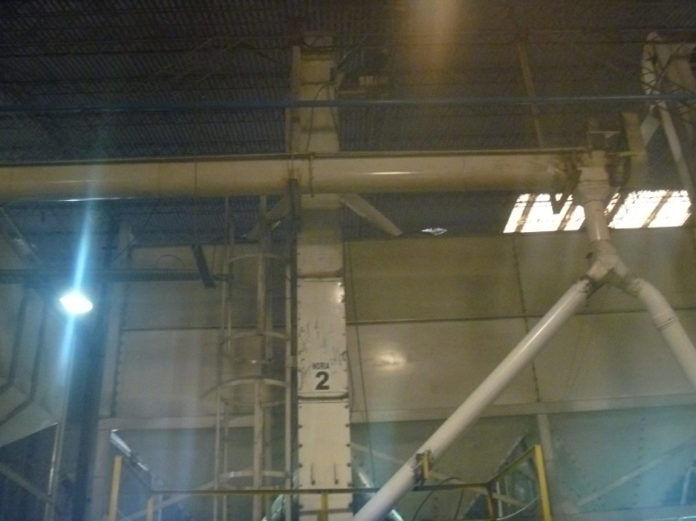
Noria

Slide 11
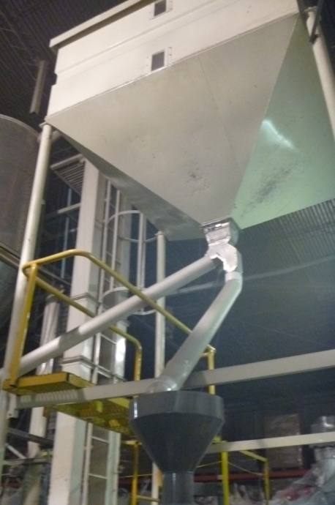
Tolva superior

Slide 12
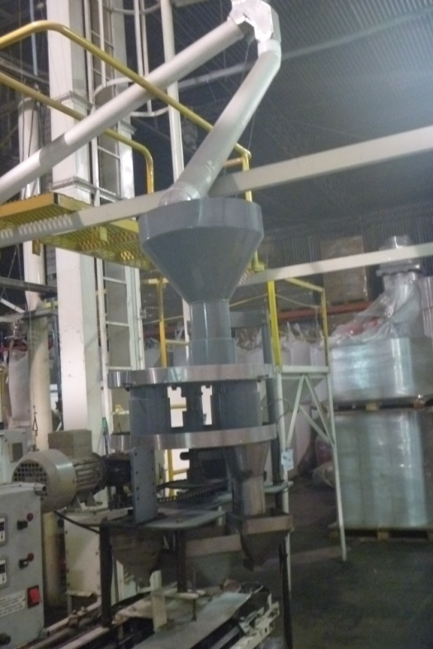
Dosificador

Slide 13
Bifurcación
Dosificador
Envasadora de polietileno y polipropileno
Envasadora de caja

Slide 14
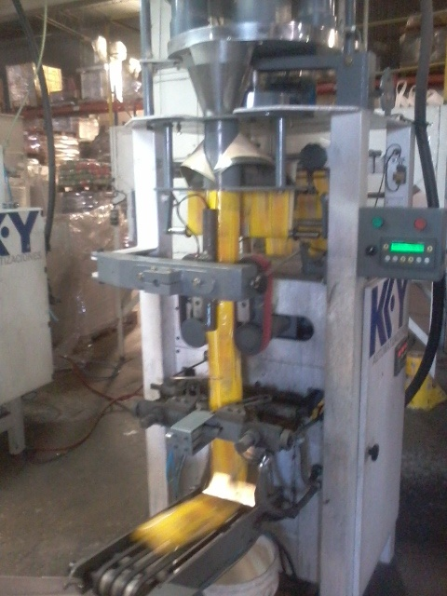
Envasadora de polietileno y polipropileno

Slide 15
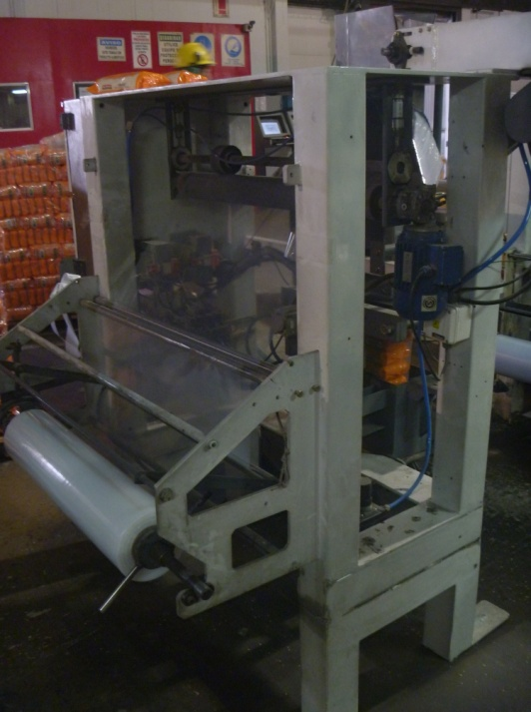
Enfardadora

Slide 16
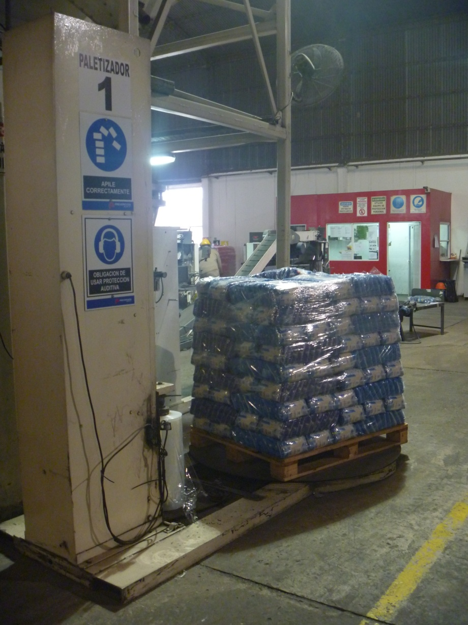
Paletizador

Slide 17
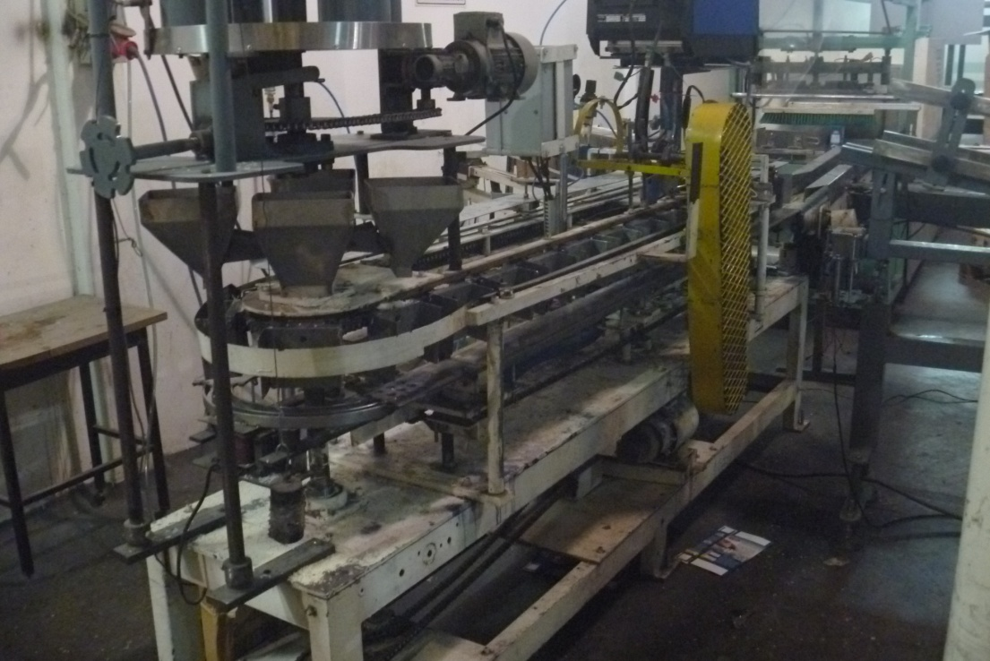
Envasadora de caja

Slide 18
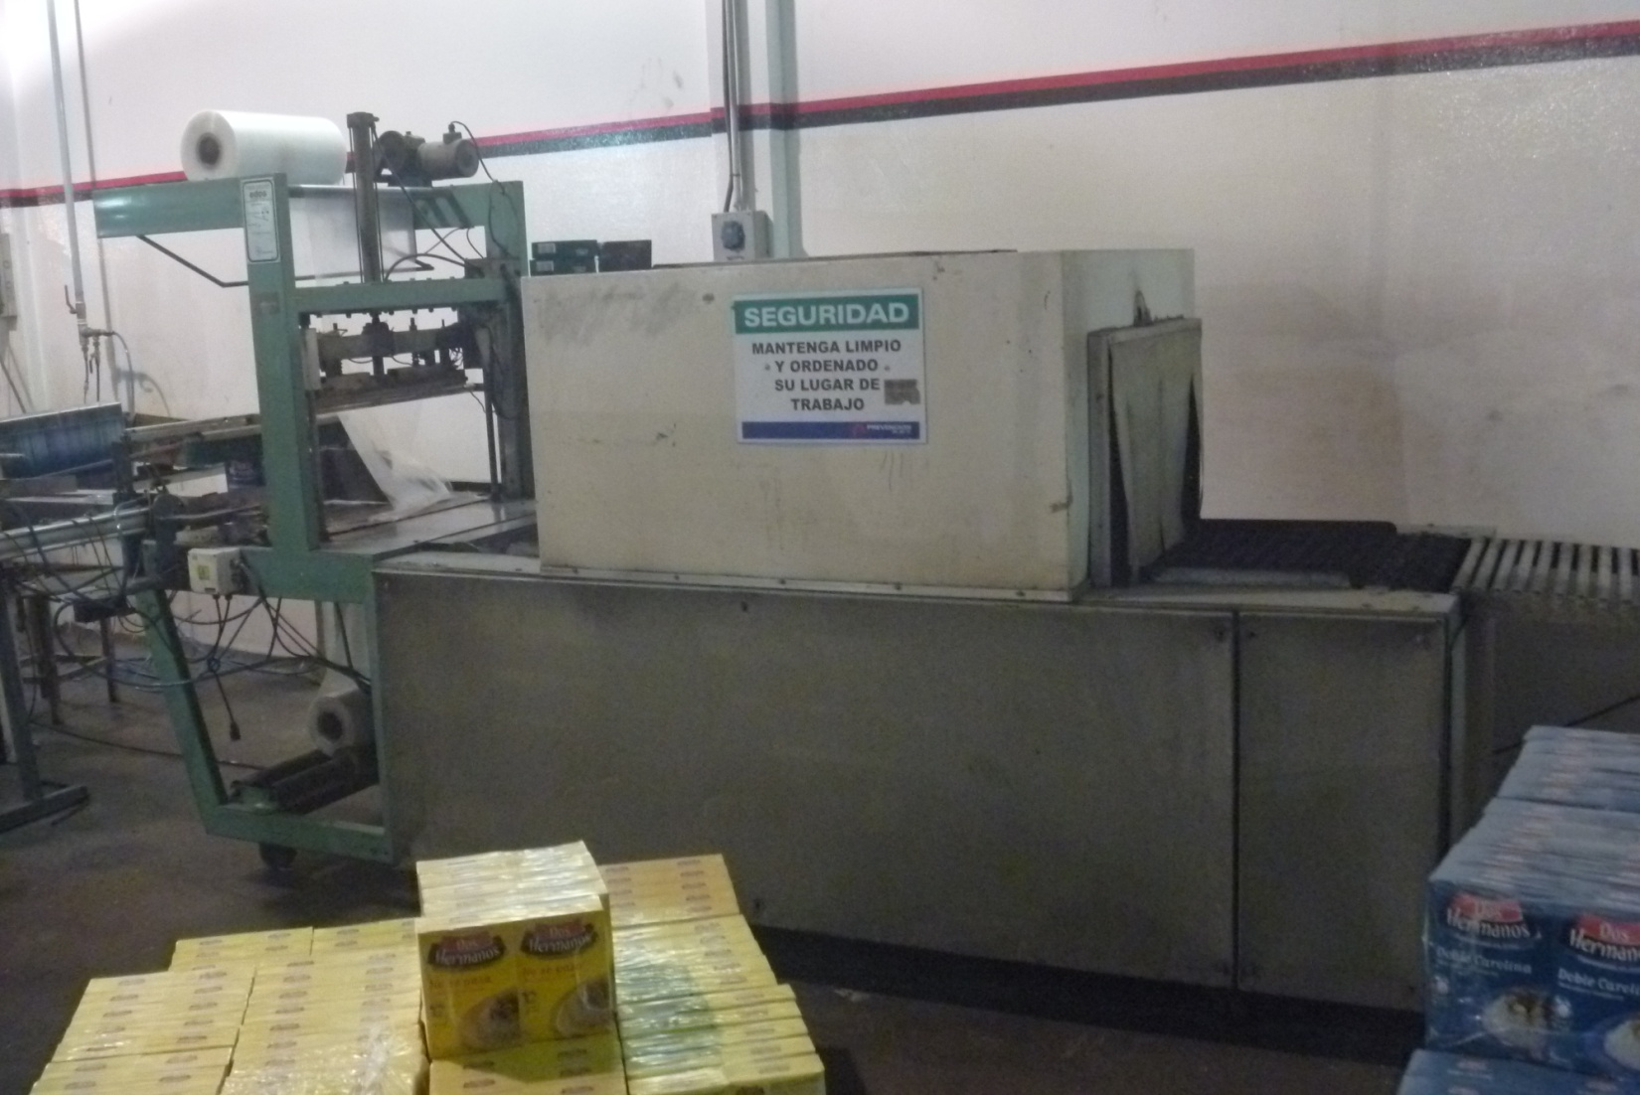
Horno

Slide 19
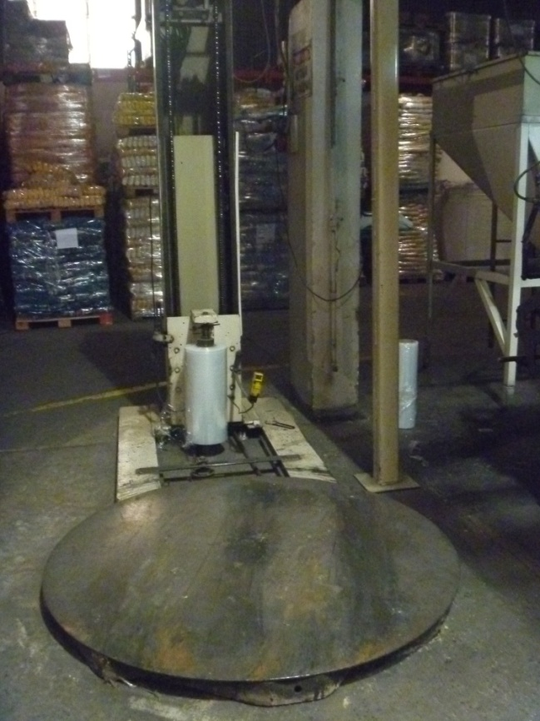
Paletizador

Slide 20
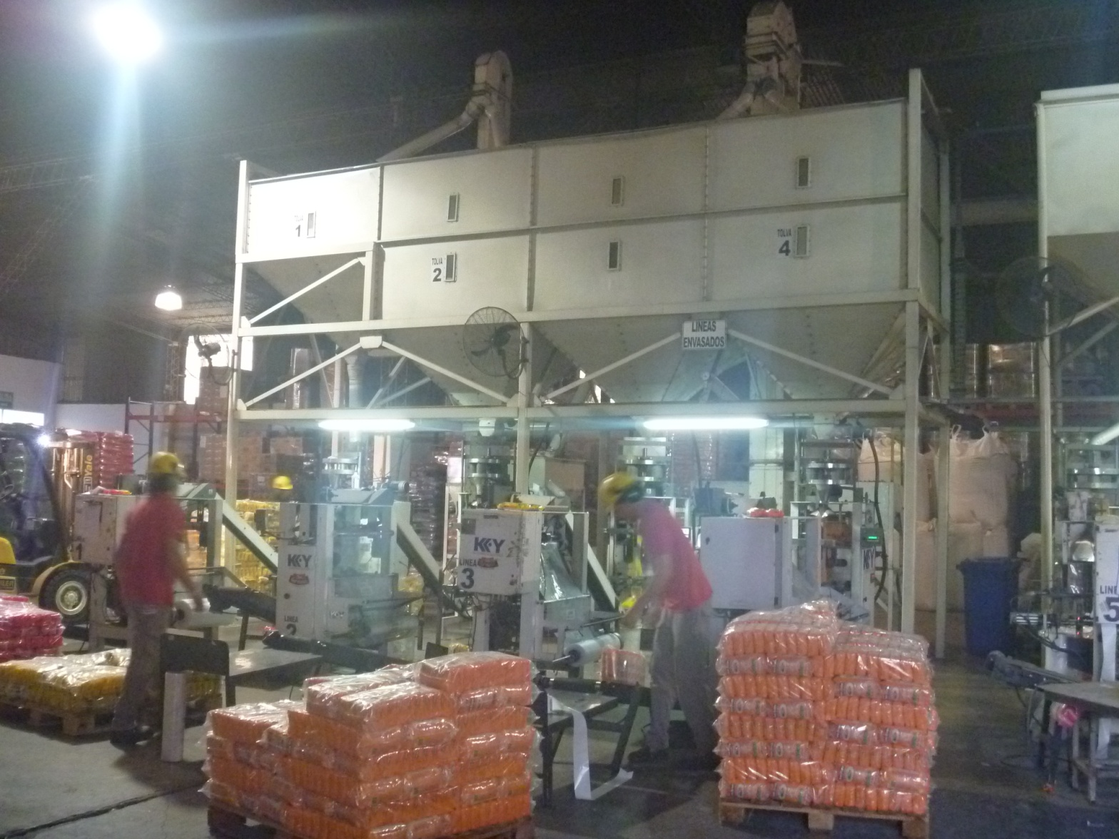

Diagnostico del sector

Slide 21

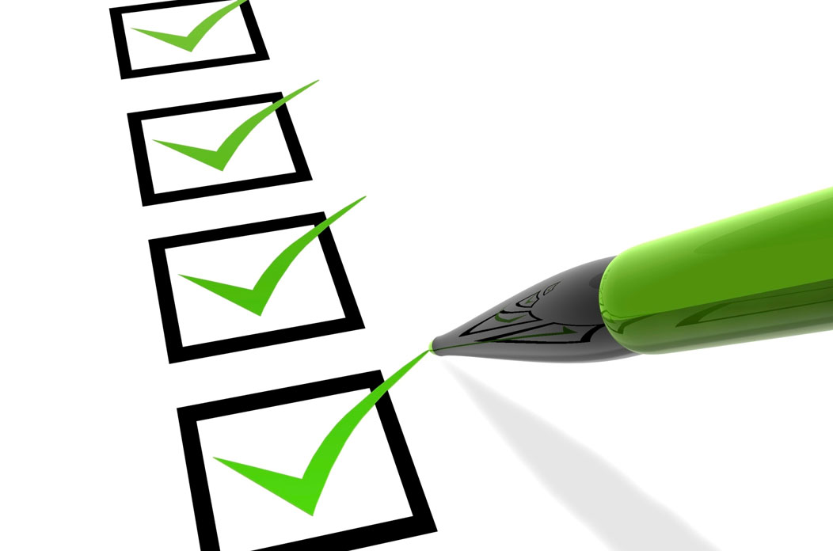
Plan de mejora
Planes de mantenimiento e inspecciones
El plan de mantenimiento es un documento que contiene el conjunto de tareas de mantenimiento programado que debemos realizar en una planta.
Incorpora inspecciones, pruebas de equipo, reemplazos de piezas a intervalos fijos, restauraciones planificadas.
Las inspecciones son análisis críticos efectuados sobre un activo verificando el estado de la pieza con relación a su estado nominal, buscando pérdidas o fugas, defectos de limpieza, etcétera.

Slide 22
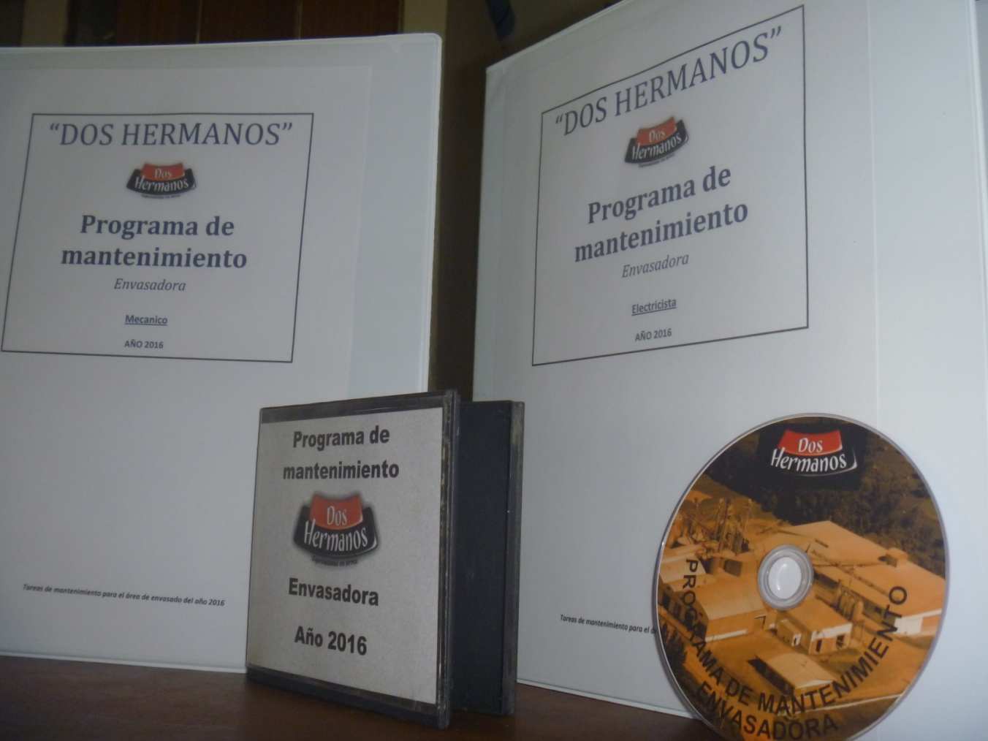
Plan de mejora
Plan para cada día
Plan para cada encargado
4 encargados (Mecánico, Encargado de Mantenimiento, Electricista, Operador)

Slide 23
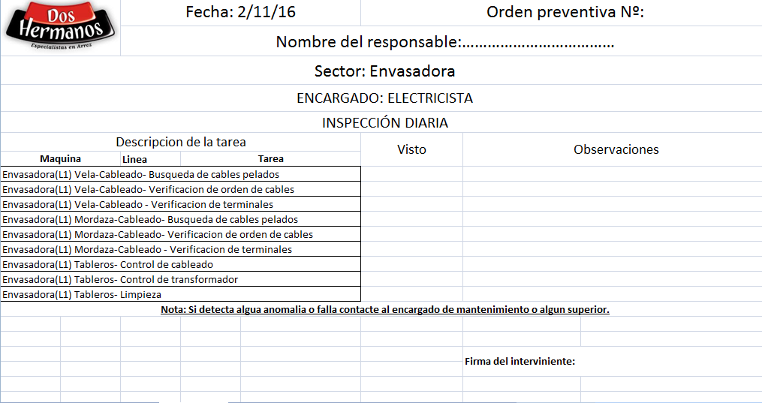
Plan de mantenimiento

Slide 24
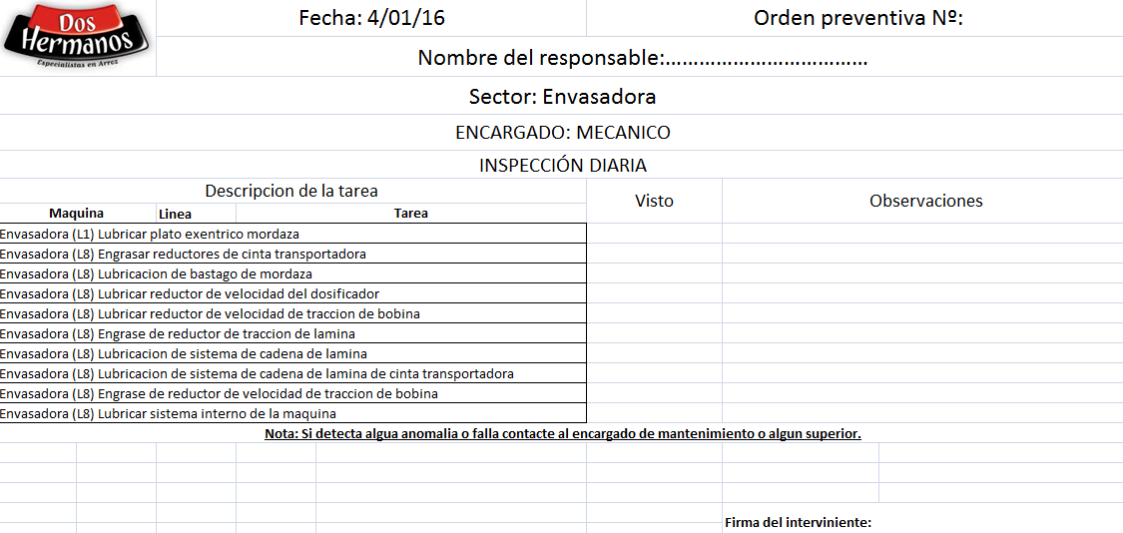
Plan de mantenimiento

Slide 25

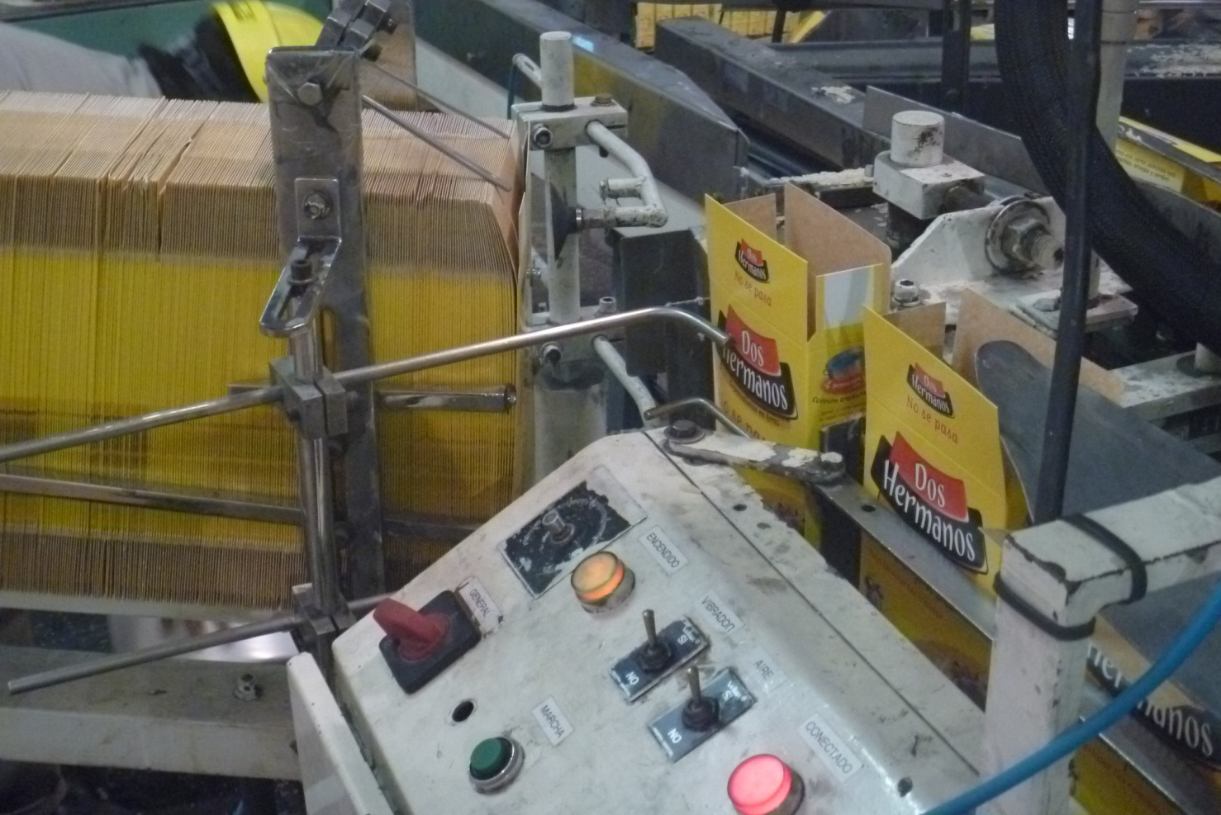
Ejecución de la mejora
Implementar el plan de mantenimiento sobre una línea en el tiempo de 12 meses
Crear listas de tareas programadas para las 52 semanas del año calendario

Slide 26

Conclusión
Los planes de mantenimiento llegan a ser una gran herramienta cuando se busca reducir las paradas inesperadas que pueden llegar a retrasar los procesos de producción. Es, en general, lo que hacemos para anticiparnos a las fallas y/o a sus consecuencias
Nos dan la tranquilidad de que las funciones de
los activos involucrados en el plan serán
resguardadas.
Un Programa de Mantenimiento del cual se pueda evidenciar el debido cumplimiento

